Slide 1
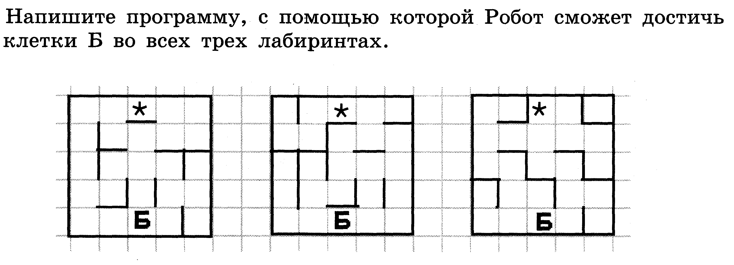
Д.з.

Slide 2
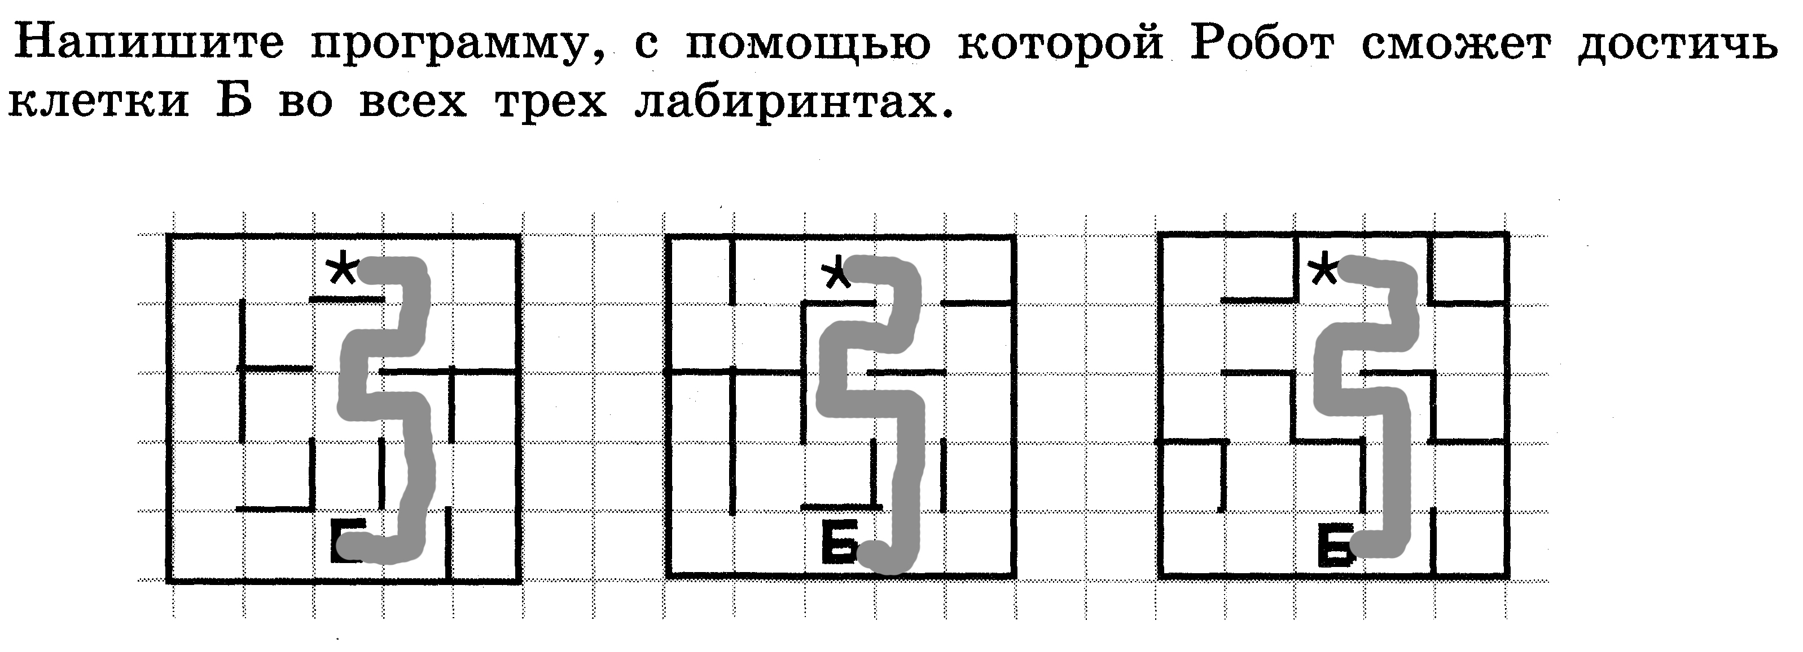
Д.з.
использовать Робот
алг з24
нач
вправо; вниз; влево; вниз; вправо; вниз; вниз; влево
кон

Slide 3
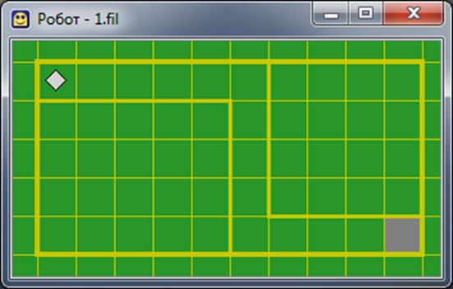
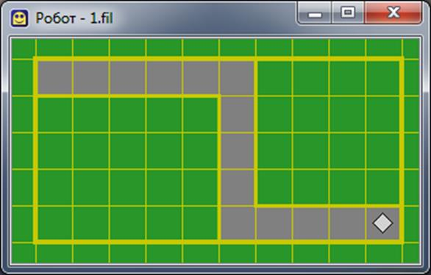
Задача 1
использовать Робот
алг з21
нач
закрасить
вправо; закрасить
вправо; закрасить
вправо; закрасить
вправо; закрасить
вправо; закрасить
вниз; закрасить
вниз; закрасить
вниз; закрасить
вниз; закрасить
вправо; закрасить
вправо; закрасить
вправо; закрасить
вправо; закрасить
кон

Slide 4
Задача 1
использовать Робот
алг з21
нач
закрасить
нц пока справа свободно
вправо
закрасить
кц
нц пока снизу свободно
вниз
закрасить
кц
нц пока справа свободно
вправо
закрасить
кц
кон

Slide 5
Цикл
нц пока <условие>
серия команд
кц

Slide 6
Цикл
нц пока <условие>
серия команд
кц
условие
нет
да
серия команд

Slide 7
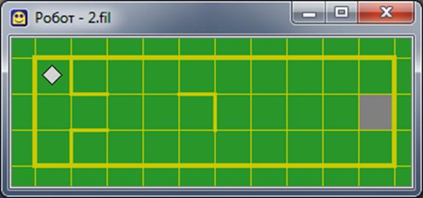
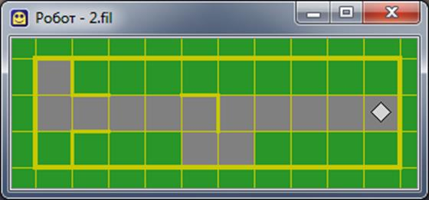
Задача 2
использовать Робот
алг з22
нач
закрасить
вниз; закрасить
вправо; закрасить
нц пока справа свободно
вправо; закрасить
кц
если сверху свободно то
вверх; закрасить
вправо; закрасить
вниз; закрасить
иначе
вниз; закрасить
вправо; закрасить
вверх; закрасить
все
нц пока справа свободно
вправо; закрасить
кц
кон

Slide 8
Ветвление
если <условие>
то
серия 1
иначе
серия 2
все

Slide 9
Ветвление
если <условие>
то
серия 1
иначе
серия 2
все
да
условие
нет
серия 1
серия 2

Slide 10
Ответы на карточки

